Slide 1
第二节 偏 导 数
偏导数的定义及其计算法
偏导数的几何意义
高阶偏导数

Slide 2

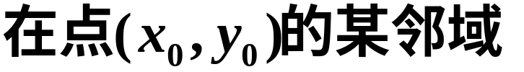


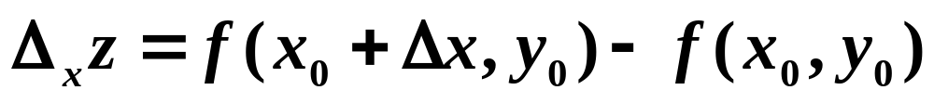
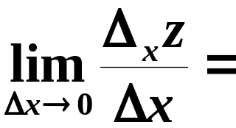
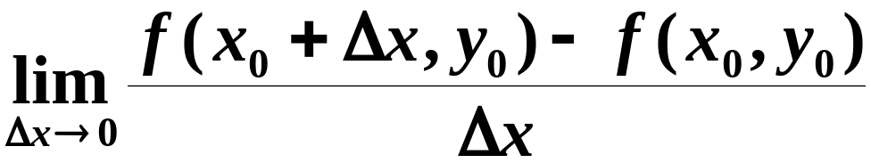

一、偏导数的定义及其计算法
定义
内有定义，
函数有相应的增量
(称为关于x的偏增量).
如果
存在,
则称此极限为函数
对x的偏导数.

Slide 3
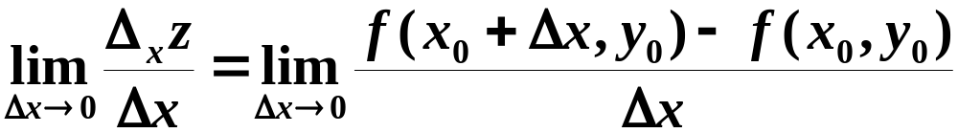
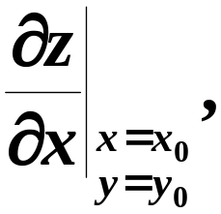
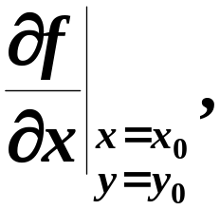
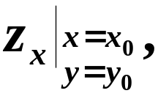


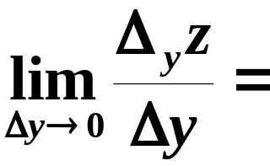
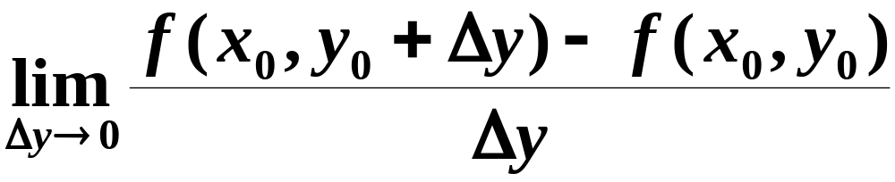
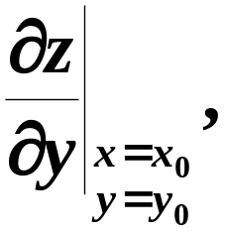
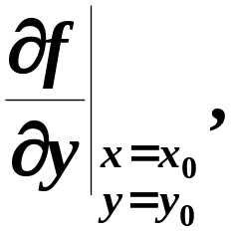
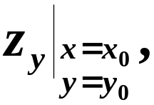

对x的偏导数,
记为
或
同理,
可定义函数
对y的偏导数,
为
记为
或

Slide 4

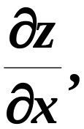
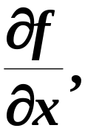



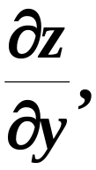
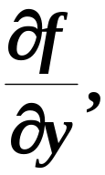


如果函数
=
在区域D内任一点
z
f
(
x
,
y
)
(x, y)处对x的偏导数都存在,
那么这个偏导数
仍是
的二元函数,
它就称为函数
z
=
f
(
x
,
y
对自变量x的偏导函数
(简称偏导数),
)
记作
或
同理,
可定义函数
对自变量y的
偏导函数
(简称偏导数),
记作
或

Slide 5

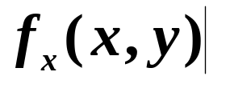
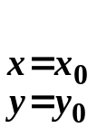

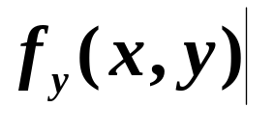
=
很明显
在(x₀ ,y₀)点对x的偏导数
z
f
(
x
,
y
)
就是偏导函数f_{x}(x,y)
在(x₀ ,y₀)点的函数值，即
同理,

Slide 6


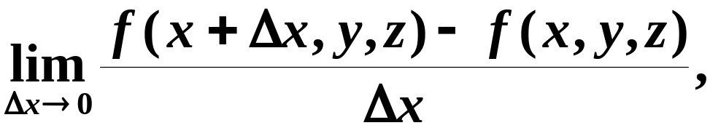

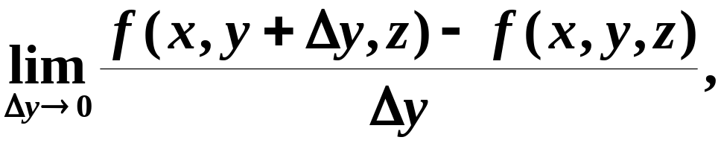

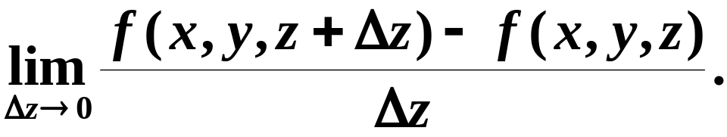

偏导数的概念可以
推广到二元以上函数
如,

Slide 7

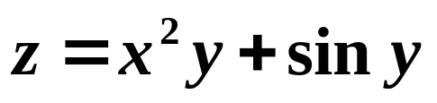
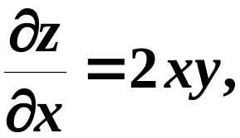
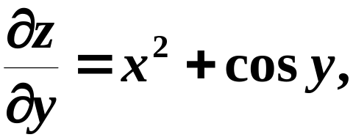
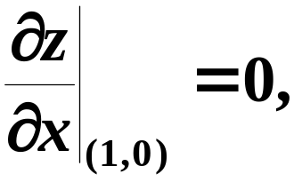
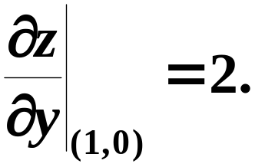
求多元函数的偏导数
并不需要新的方法,
只需将y
看作常量,
利用一元函数
的求导法对x求导即可.
例 求 在点(1,0)处的两个偏导数.
解

Slide 8
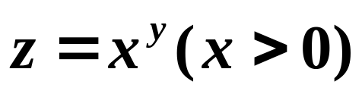
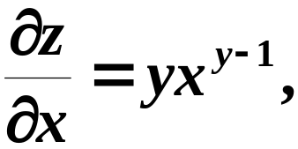
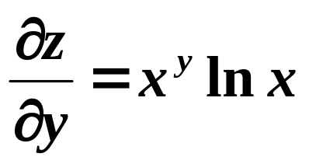

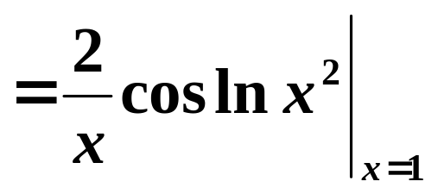
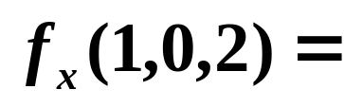
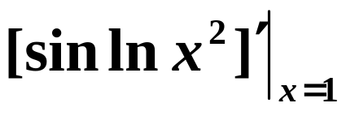

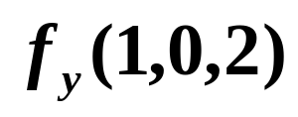
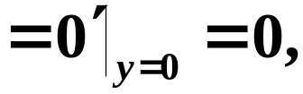
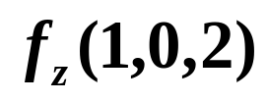
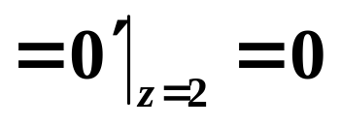
例 求 的偏导数.
解
例
在点(1,0,2)处的
三个偏导数.
解

Slide 9

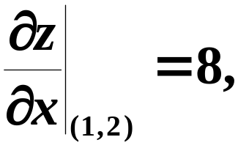
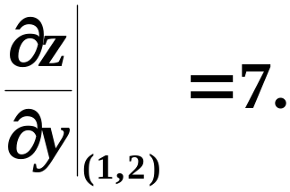
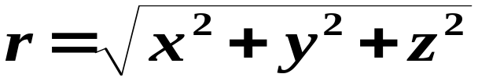
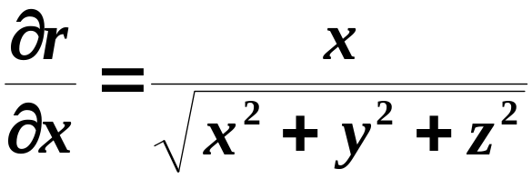
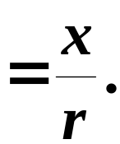
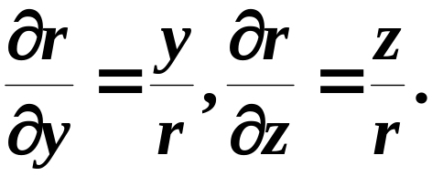
练习：
求 在点(1,2)处的偏导数.
求 的偏导数.

Slide 10
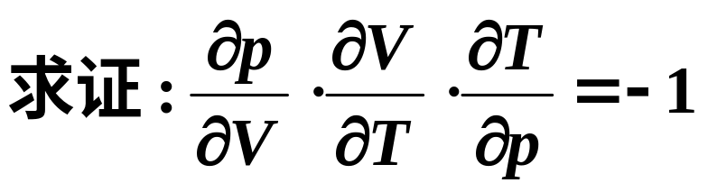
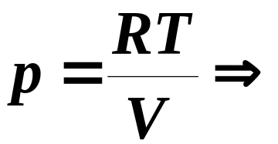
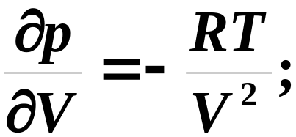
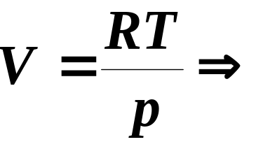
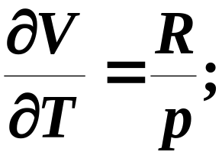
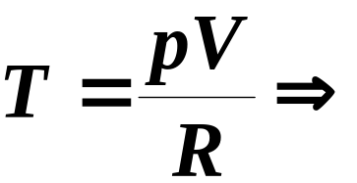







例
已知理想气体的状态方
程
pV
=
RT
,
其中
证
偏导数的记号只是一个整体记号,不能像一元函数的导数那样可看成是分子与分母的微分的商.

Slide 11





















二、偏导数的几何意义
设二元函数
在点
有偏导数
为曲面
上的一点,
过点
作平面
此平面
与曲面相交得一曲线,
曲线的
方程为
由于偏导数
等于一元函数
的导数

Slide 12








由一元函数导数的几何意义
偏导数
在几何上表示
曲线
在点
处的切线对
x轴的斜率;
偏导数
在几何上表示
曲线
在点
处的切线对y轴的斜率.

Slide 13



⎧
x
2
+
y
2
⎪
z
=
思考
曲线
在点(2,4,5)处的切线
⎨
4
,
⎪
y
=
4
⎩
与x轴正向所成的倾角是多少?
解

Slide 14
讨论：如果两个偏导都存在，函数是否连续？

Slide 15













例
解
按定义得
注
分段函数的特定点处的导数，要用定义计算！

Slide 16








按定义得
注
由以上计算可知,
在点
处可偏导,
但前面已证,此函数在点(0,0)是不连续的.

Slide 17
偏导数存在与连续的关系
一元函数中在某点可导 连续
多元函数中在某点偏导数存在 连续
偏导数都存在,
函数未必有极限,
更保证
不了连续性.
这是多元函数与一元函数的一个重要区别.

Slide 18
















三、高阶偏导数
纯偏导
混合偏导
定义
二阶及二阶以上的偏导数统称为
高阶偏导数.

Slide 19













例
的四个二阶偏导数.
解
两个混合二阶偏导数相等.
问题：这个现象是不是具有一般性？

Slide 20




例
求
f
(
0
,
0
)
和
f
(
0
,
0
).
xy
yx
解
有

Slide 21




按定义得

Slide 22








两个混合二阶偏导数不相等
y
x
问题：什么时候相等？什么时候不一定相等？

Slide 23




定理
如果函数
=
的两个二阶混合偏
z
f
(
x
,
y
)
导数
在区域D内
连续，
那么在
该区域内
一般地,
多元函数的高阶混合偏导数如果连
续就与求导次序无关.

Slide 24








例
验证函数
满足
证
因
由x, y在函数表达式中的对称性,
即证.

Slide 25


练习
验证函数
满足拉普拉斯方程:

Slide 26








练习
答案: 0
解
∂
2
u
=
∂
x
2
x
⎛
x
⎞
y
⎛
y
⎞
′
′
′
−
f
⎜
−
g
′
⎜
y
2
⎝
y
⎠
x
2
⎝
x
⎠

Slide 27




练习

Slide 28
选择题
二元函数f(x, y)在点 (x₀, y₀)处两个偏导数 f_{x}(x₀, y₀), f _{y}(x₀, y₀)存在是 f (x, y) 在该点连续的
( ).
D
A. 充分条件而非必要条件
B. 必要条件而非充分条件
C. 充分必要条件
D. 既非充分条件又非必要条件

Slide 29
作 业： 练习册 本节 全部☹
课下练习：1. 教材 本节 全部☹
2. 复习上册书有关极限、连续、导数、积分部分主要结论和方法.

